Slide 1
企业级 AI 应用解决方案
成果积累与应用场景示例
行业场景解决方案 · 典型应用示例
能源电力等工业场景 | 大模型在线应用平台
AI 应用解决方案 · 成果积累与应用场景示例
1 / 22

Slide 2
汇报结构
行业方案成果 + 应用场景示例
01
02
03
定位与主张
行业场景方案
应用场景示例
我们交付什么
总览 + 要点 + 详解
项目落地实例
AI 应用解决方案 · 成果积累与应用场景示例
2 / 22

Slide 3
定位与核心主张
行业可交付 · 场景可落地 · 生产可用
面向能源及同类工业场景，沉淀可跨行业复用的解决方案包，并交付可落地的业务应用。
行业方案可复制
场景可落地
双轮驱动
生产可用
问答、分析、现场研判、文档整理 按场景打包，换客户主要接知识与数据
通用方案已有项目实例 可演示、可推广
企业知识 + 业务数据协同
只读查数 · 知识隔离 关键环节可人工确认
AI 应用解决方案 · 成果积累与应用场景示例
3 / 22

Slide 4
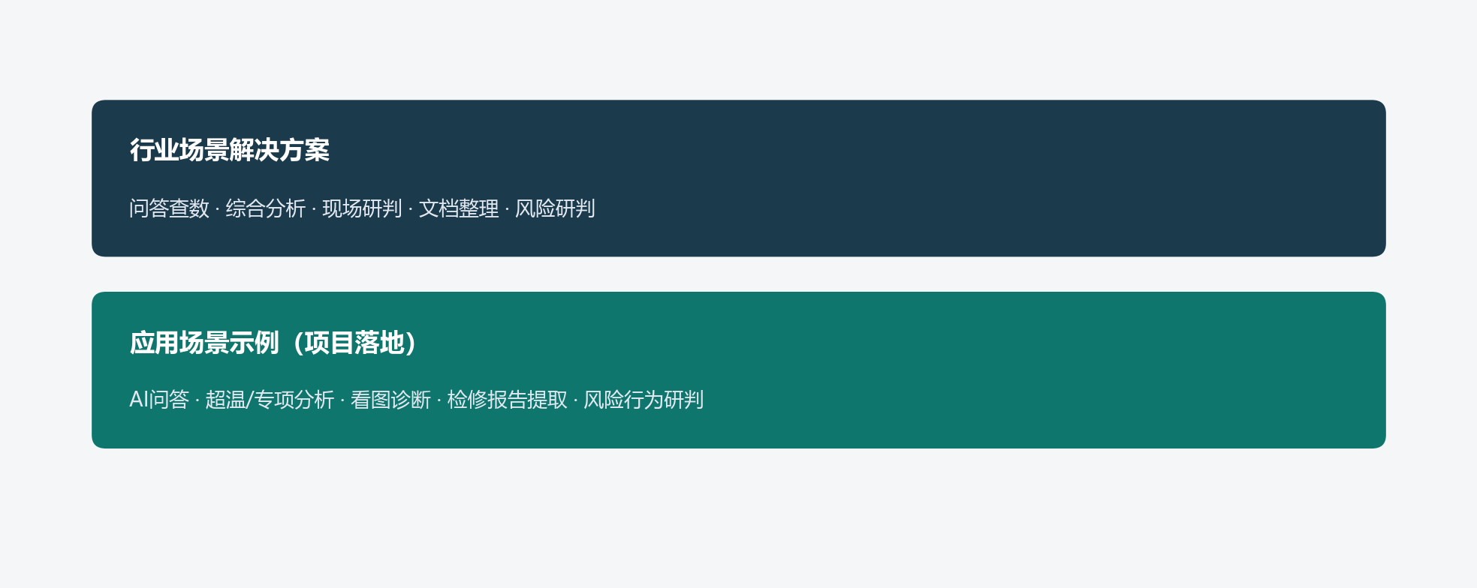
PART 01 · 成果积累
成果总览
行业方案包 + 已落地场景
AI 应用解决方案 · 成果积累与应用场景示例
4 / 22

Slide 5
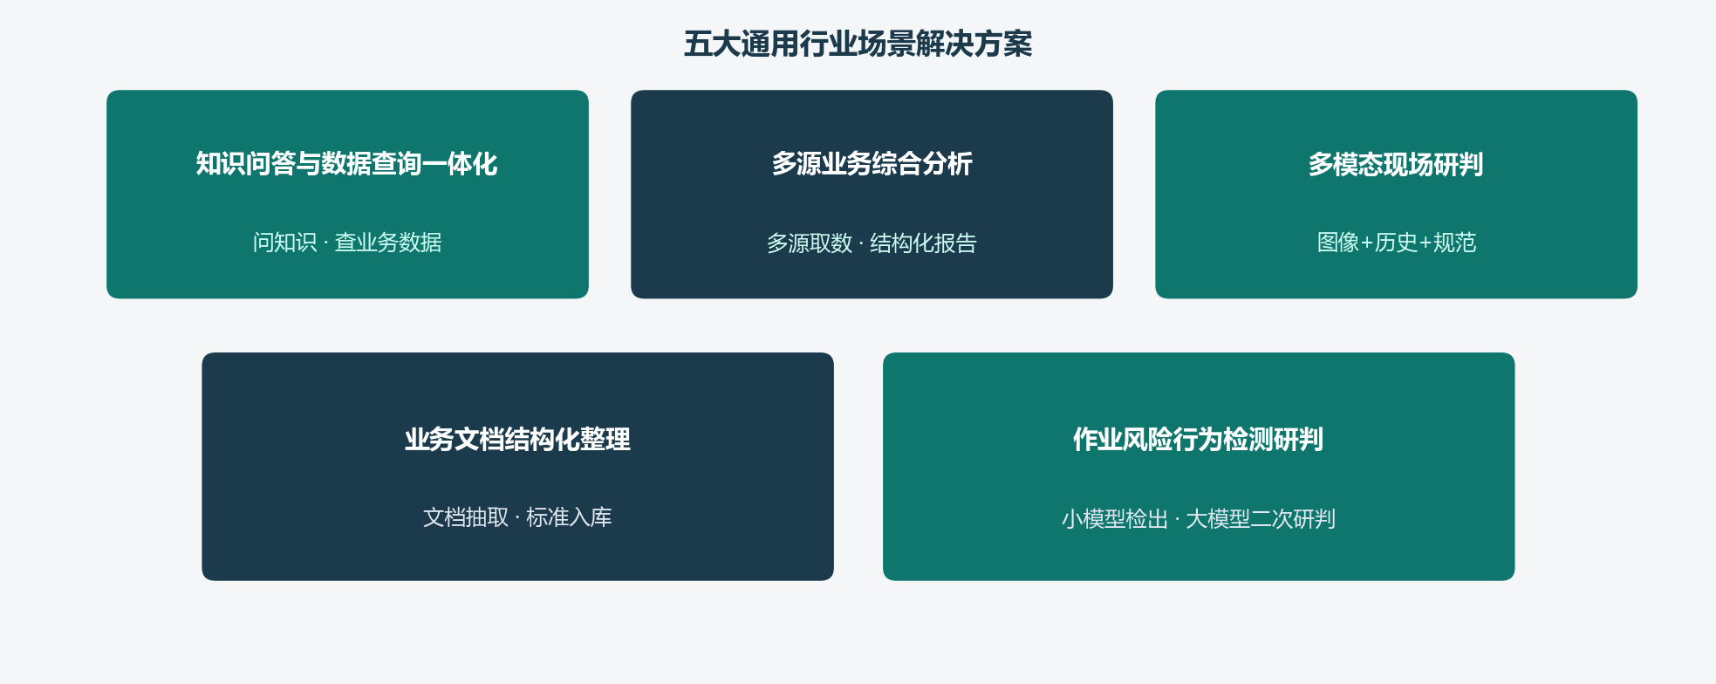
PART 01 · 成果积累
行业场景解决方案
AI 应用解决方案 · 成果积累与应用场景示例
5 / 22

Slide 6
PART 01 · 成果积累
行业方案要点
问题 → 价值（跨行业可套用）
知识问答与数据查询一体化
多源业务综合分析
多模态现场研判
问题：资料分散、台账难查
问题：分析拼数慢、格式乱
问题：拍照后仍要回办公室查
价值：统一入口问知识、查数据，支持多轮续问
价值：自动取数生成结构化分析报告
价值：图像联历史与规范，辅助现场处置
业务文档结构化整理
作业风险行为检测与研判
问题：人工录入慢、字段乱
问题：复杂现场误报高、难懂行为语义
价值：文档自动整理为可入库标准记录
价值：小模型检出后，多模态大模型二次确认并分级
AI 应用解决方案 · 成果积累与应用场景示例
6 / 22

Slide 7
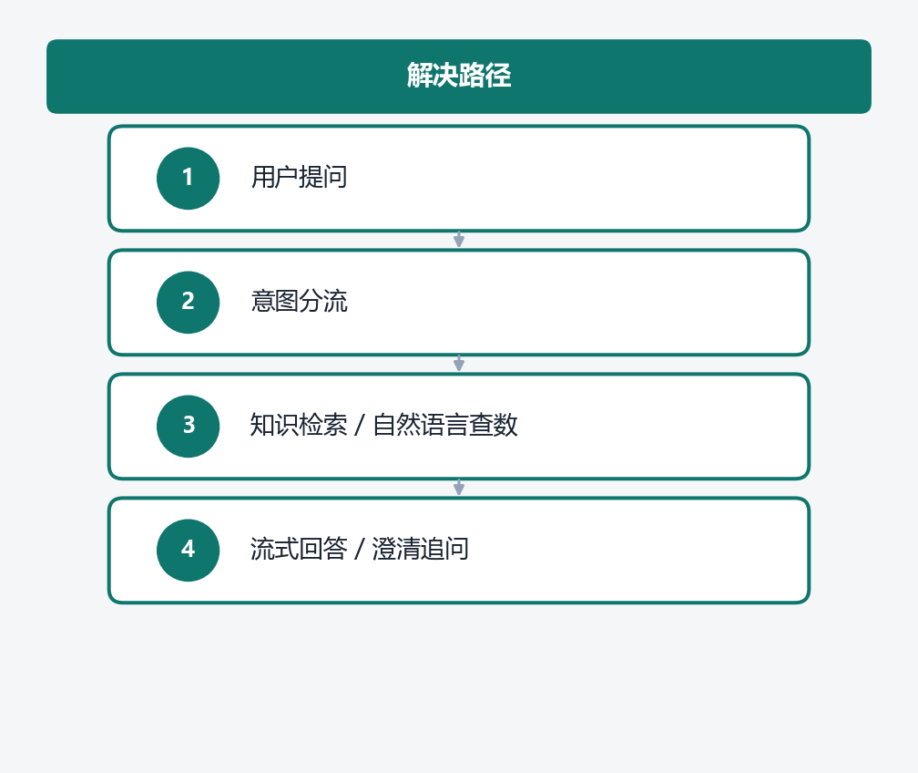
PART 01 · 行业方案详解
详解① 知识问答与业务数据查询一体化
行业场景痛点 → 解决方案 → 可交付能力
行业场景痛点
· 制度/规程/案例分散，一线翻册、找人成本高
· 台账统计常依赖专人写查询，响应慢
· 多轮追问「它 / 上次那个 / 第几点」易答偏
解决方案
· 统一入口自动分流：问知识 / 查数据
· 知识库检索 + 自然语言只读查数
· 支持指代消解、条目续问与推荐追问
可交付能力
· AI问答 · 知识库运营 · 安全只读查数
· 多轮会话 · 流式交互
本项目映射：AI问答（规程/案例 + 台账查数）
AI 应用解决方案 · 成果积累与应用场景示例
7 / 22

Slide 8
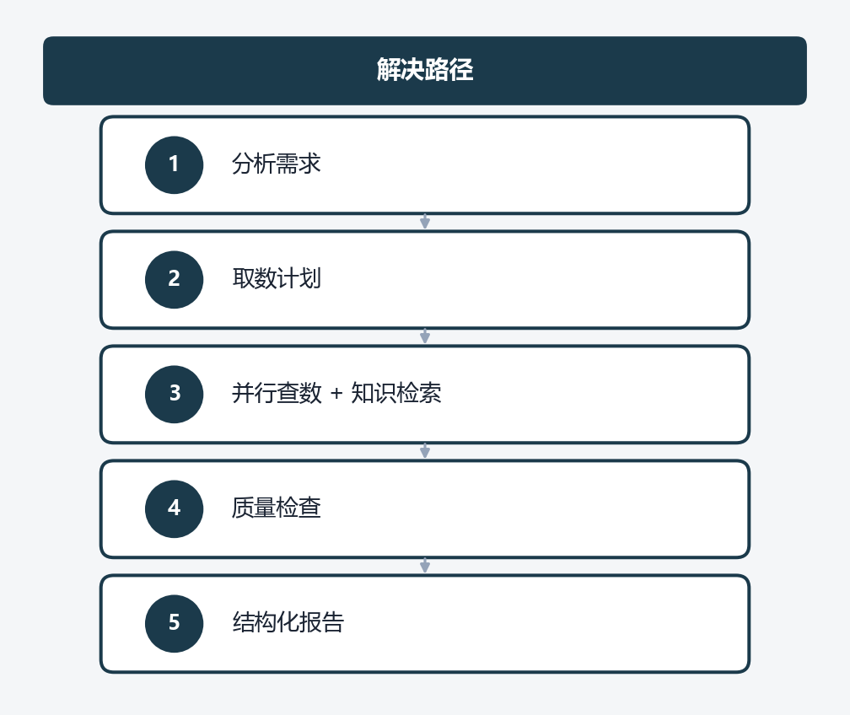
PART 01 · 行业方案详解
详解② 多源业务综合分析
行业场景痛点 → 解决方案 → 可交付能力
行业场景痛点
· 异常/策略/事故研判需跨系统拼数，周期长
· 报告格式因人而异，交接复核成本高
· 数据不全时易硬编，缺少缺口说明
解决方案
· 按专题配置取数计划与报告模板
· 多维数据与知识并行获取 + 质量门控
· 输出结构化报告（含溯源类模板）
可交付能力
· 可配置专题分析服务 · 并行取数
· 质量门控 · 结构化报告生成
本项目映射：超温 / 检修策略 / 四管健康 / 泄爆溯源
AI 应用解决方案 · 成果积累与应用场景示例
8 / 22

Slide 9
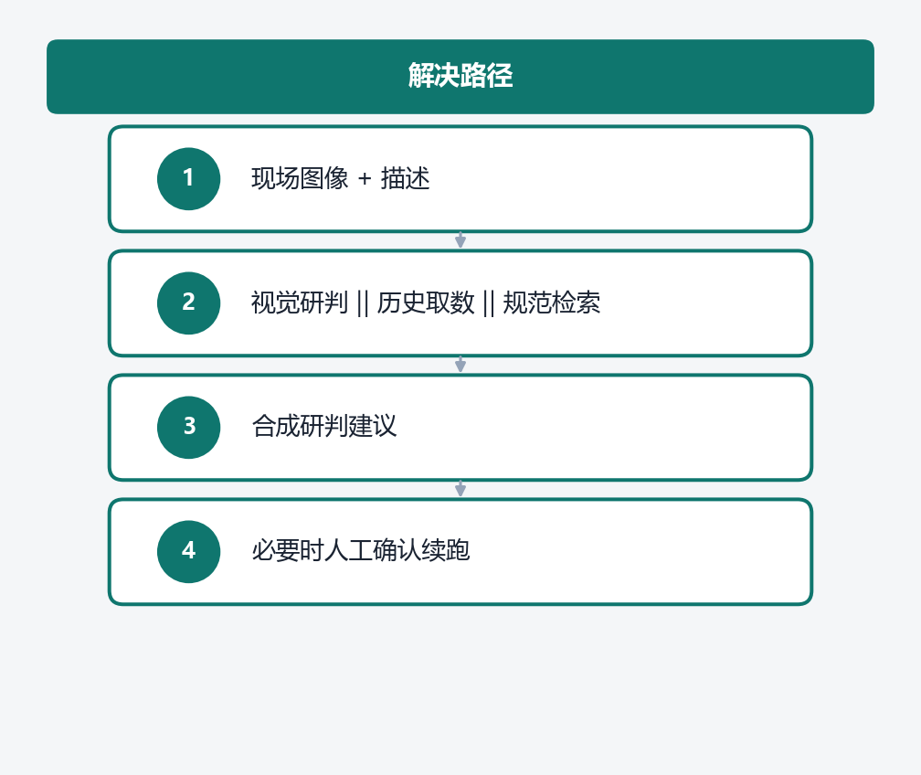
PART 01 · 行业方案详解
详解③ 多模态现场研判
行业场景痛点 → 解决方案 → 可交付能力
行业场景痛点
· 现场拍照后仍要回办公室查历史与规范
· 图像、历史数据、规程知识彼此割裂
· 对象/范围不清时全自动硬推易误判
解决方案
· 视觉研判 ‖ 历史取数 ‖ 规范检索并行
· 合成研判与处置建议
· 关键处可人工确认后再续跑
可交付能力
· 图片预处理 · 多模态研判 · 历史联动
· 知识检索 · 人机确认续跑
本项目映射：看图诊断（缺陷识别 / 泄爆辅助）
AI 应用解决方案 · 成果积累与应用场景示例
9 / 22

Slide 10
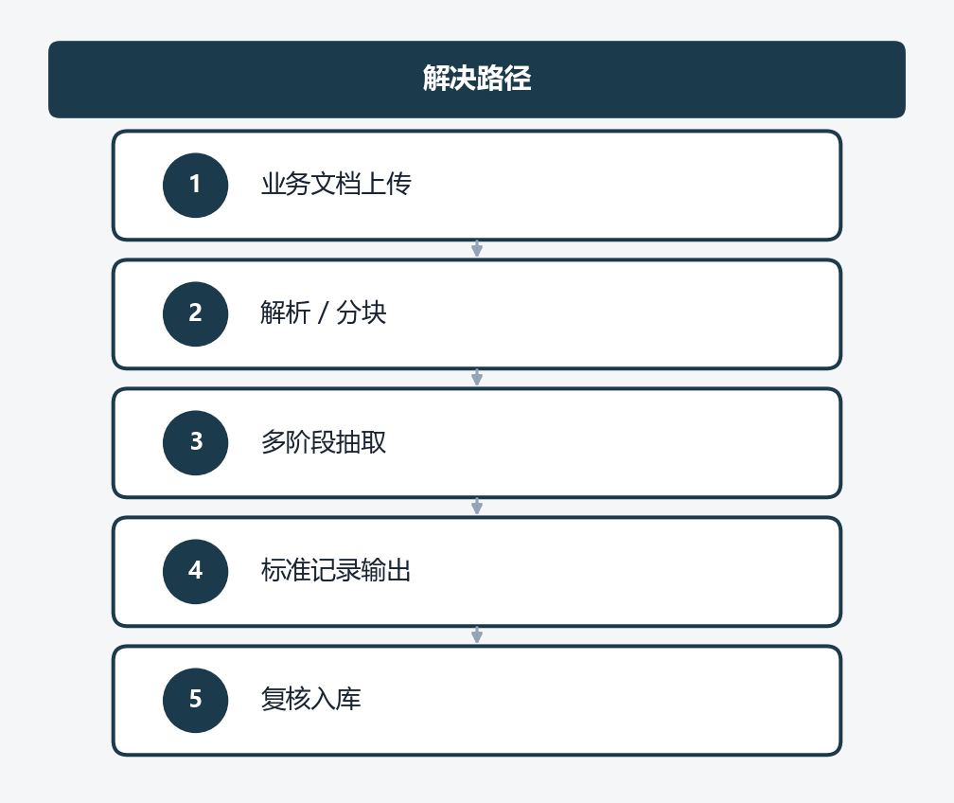
PART 01 · 行业方案详解
详解④ 业务文档结构化整理
行业场景痛点 → 解决方案 → 可交付能力
行业场景痛点
· Word/PDF 报告人工录入耗时长
· 字段口径不统一，难入库、难统计
· 扫描件与复杂表格抄录易错
解决方案
· 长文档解析分块 → 多阶段智能抽取
· 输出标准业务记录（支持扫描件/复杂表）
· 结果可复核后入库
可交付能力
· 异步文档处理 · 分块并行抽取
· 结构化校验输出 · 任务状态与入库衔接
本项目映射：检修报告结构化提取
AI 应用解决方案 · 成果积累与应用场景示例
10 / 22

Slide 11
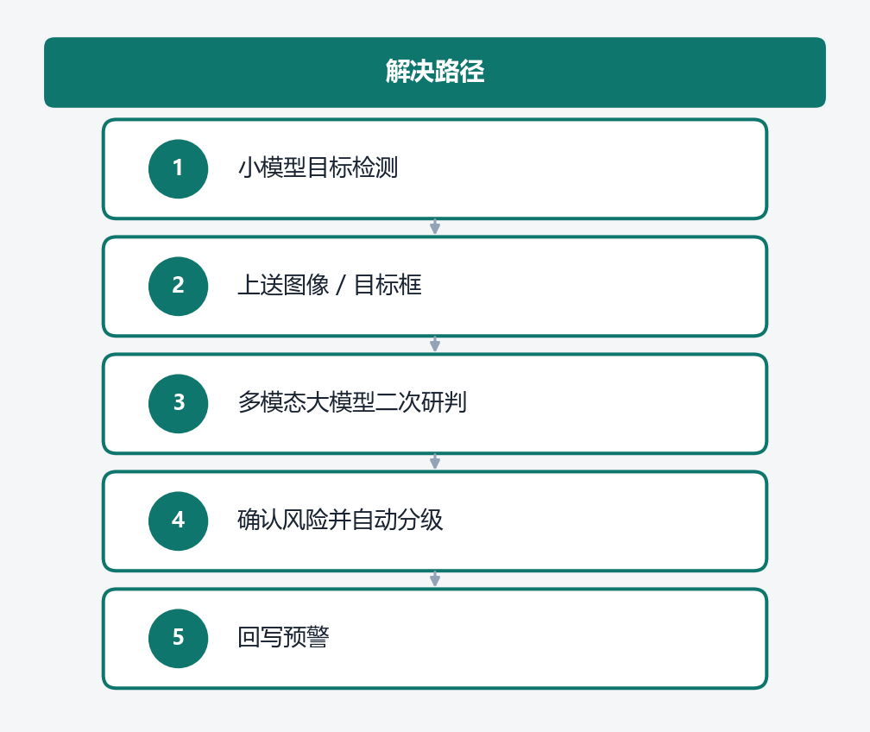
PART 01 · 行业方案详解
详解⑤ 作业风险行为检测与研判
行业场景痛点 → 解决方案 → 可交付能力
行业场景痛点
· 专业小模型易误报，告警噪音大
· 人—设备—环境关系与行为语义难判
· 风险分级高度依赖人工复核
解决方案
· 小模型先做目标检测并上送疑似画面
· 多模态大模型二次风险行为检测与研判
· 确认真伪并自动分级，回写预警链路
可交付能力
· 小模型接入 · 疑似风险上送
· 大模型二次研判 · 风险自动分级
本项目映射：安全生产准实时风险研判（大小模型协同）
AI 应用解决方案 · 成果积累与应用场景示例
11 / 22

Slide 12
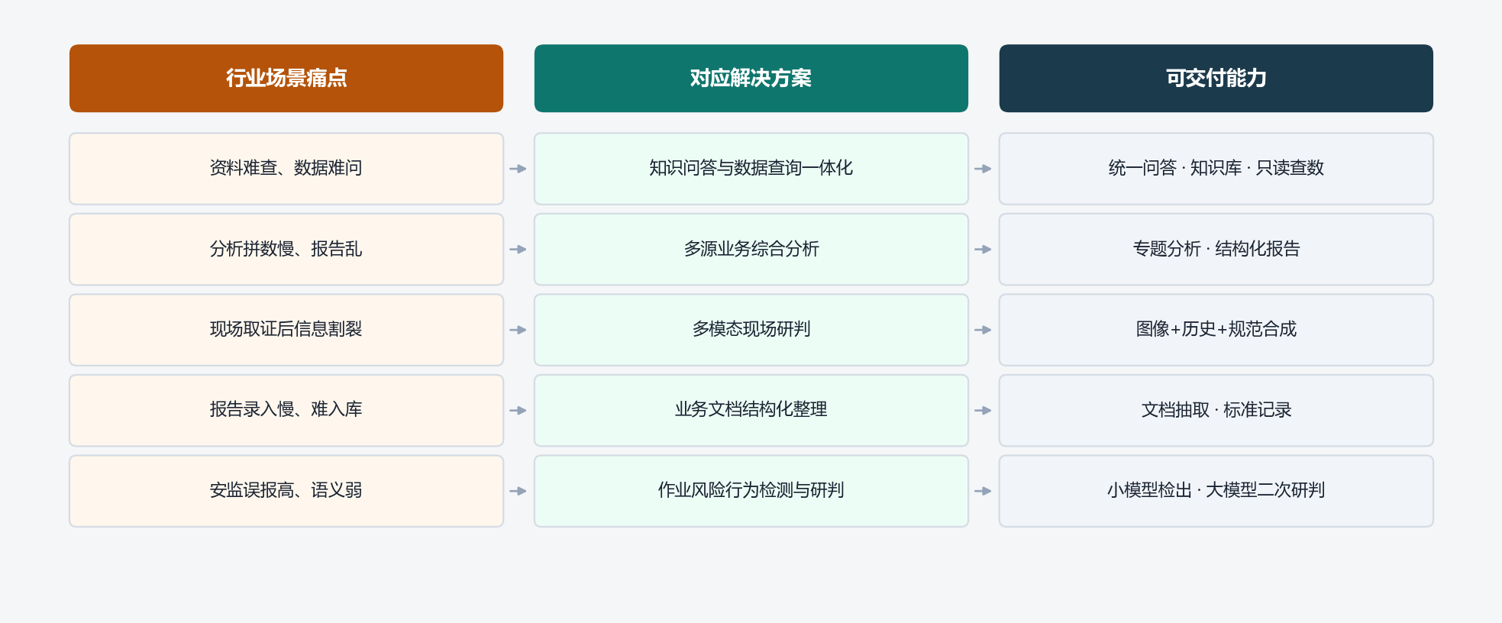
PART 01 · 行业方案详解
行业场景痛点 → 方案 → 交付
一眼看清我们针对各类场景能提供什么
AI 应用解决方案 · 成果积累与应用场景示例
12 / 22

Slide 13
PART 02
应用场景示例
当前项目已落地的典型业务场景与效果描述
AI 应用解决方案 · 成果积累与应用场景示例
13 / 22

Slide 14
PART 02 · 应用场景示例
典型场景与效果（项目实例）
通用方案在电力项目中的落地示例；后页为各场景前端效果示意
AI问答
超温 / 专项分析
看图诊断
对应：知识问答与数据查询一体化
对应：多源业务综合分析
对应：多模态现场研判
少翻册、少找人；支持「它 / 第几点」续问。
缩短初判与起稿时间；结构统一、缺口可说明。
现场辅助研判；范围不清可人工确认。
检修报告提取
泄爆溯源分析
风险行为研判
对应：业务文档结构化整理
对应：多源业务综合分析
对应：作业风险行为检测与研判
录入由抄录转为复核，便于入库。
事故调查有规范草稿起步，便于讨论复核。
降低误报；理解作业语义；支持风险自动分级。
AI 应用解决方案 · 成果积累与应用场景示例
15 / 22

Slide 15
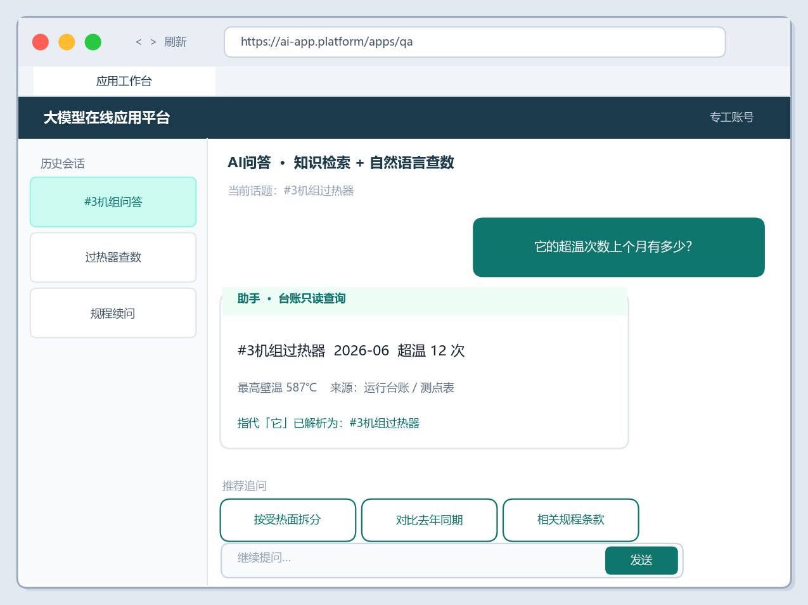
PART 02 · 场景效果示意
示例 · AI问答
对应方案：知识问答与业务数据查询一体化
场景说明
统一对话入口承接规程/案例问答与台账查数；指代续问与推荐追问降低重复描述成本。
应用场景
1. 值班/一线查规程、案例，少翻册、少找人，7×24 可用
2. 运行台账统计用自然语言提问，不必找人写查询
AI 应用解决方案 · 成果积累与应用场景示例
16 / 22

Slide 16
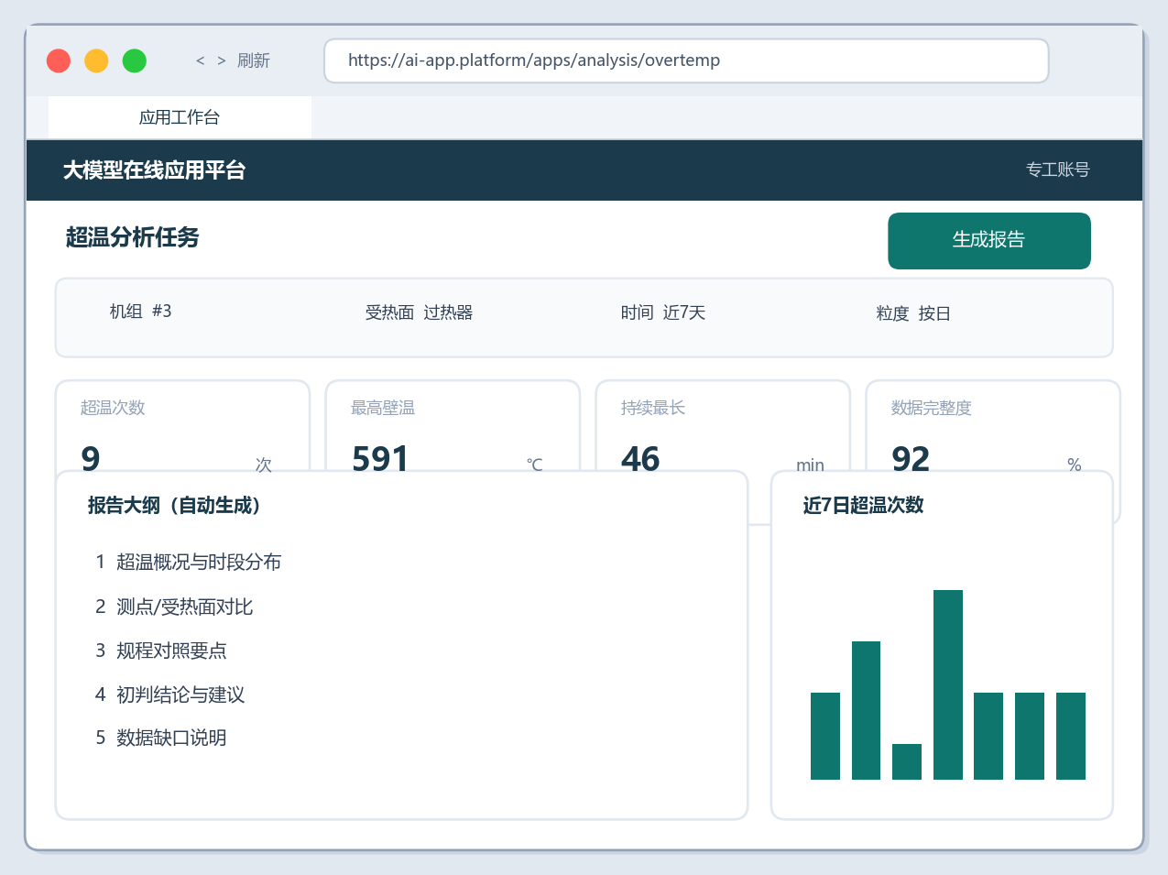
PART 02 · 场景效果示意
示例 · 超温 / 专项分析
对应方案：多源业务综合分析
场景说明
按机组、受热面、时间等条件自动取数，生成结构化分析报告，缩短专工初判与起稿时间。
应用场景
1. 超温异常发生后，专工快速拿到结构化初判报告
2. 报告口径统一，便于交接复核与管理决策
AI 应用解决方案 · 成果积累与应用场景示例
17 / 22

Slide 17
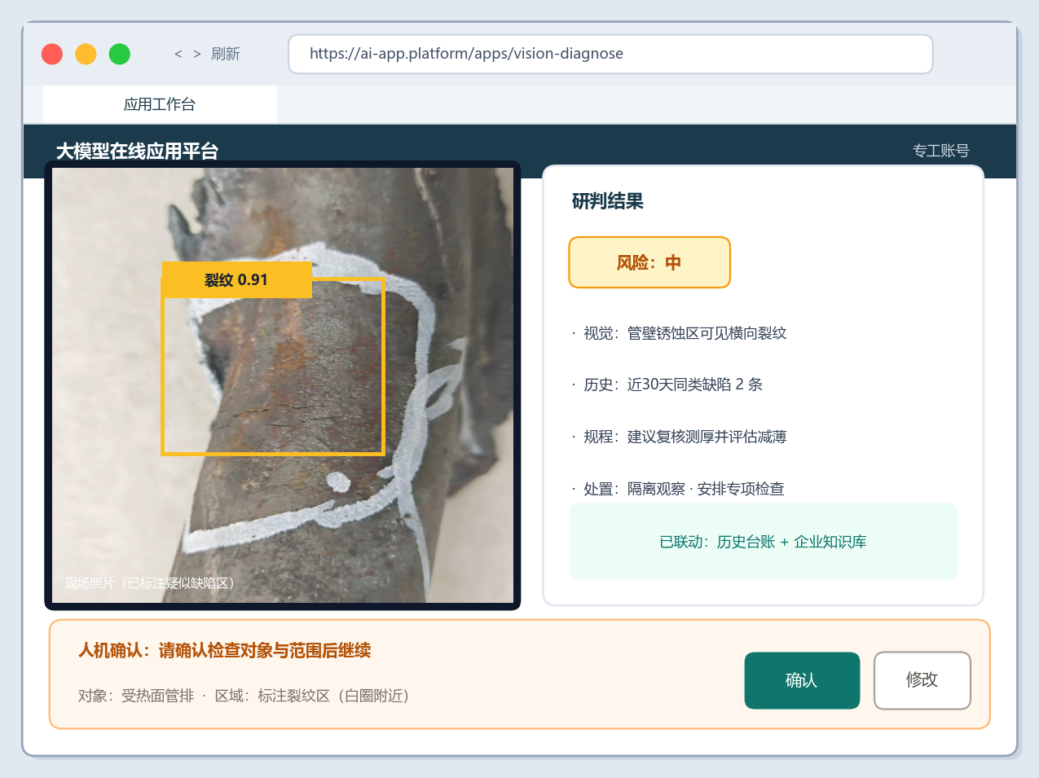
PART 02 · 场景效果示意
示例 · 看图诊断
对应方案：多模态现场研判
场景说明
上传现场照片后，系统并行完成视觉研判、历史联动与规程对照，必要时弹出人机确认。
应用场景
1. 巡检/停机现场拍照即可辅助研判，减少回办公室查资料
2. 历史缺陷与规程建议一并给出，支撑现场处置决策
AI 应用解决方案 · 成果积累与应用场景示例
18 / 22

Slide 18
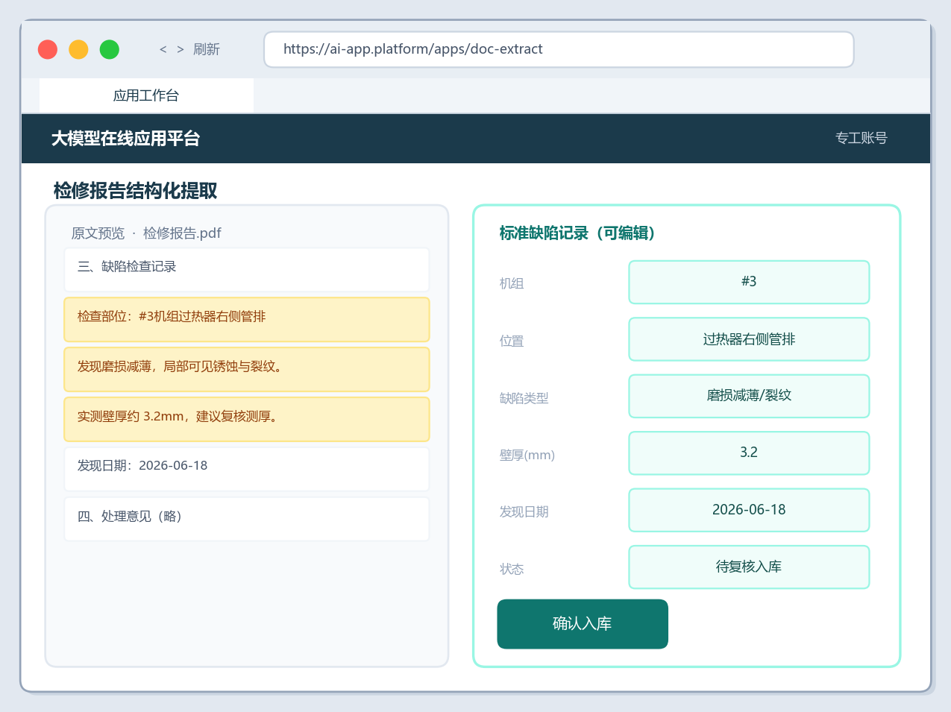
PART 02 · 场景效果示意
示例 · 检修报告提取
对应方案：业务文档结构化整理
场景说明
Word/PDF 检修报告自动抽取为标准缺陷字段，录入由「逐页抄录」转为「上传后复核」。
应用场景
1. 检修文档岗从抄录改为复核，显著缩短入库周期
2. 缺陷字段口径统一，便于后续统计与专项分析
AI 应用解决方案 · 成果积累与应用场景示例
19 / 22

Slide 19
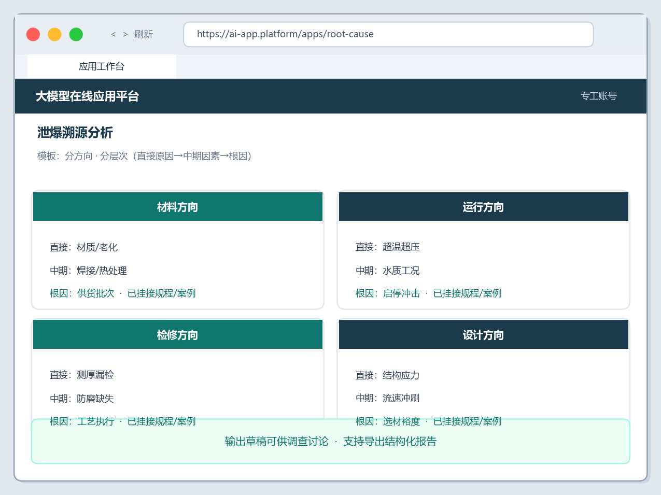
PART 02 · 场景效果示意
示例 · 泄爆溯源分析
对应方案：多源业务综合分析
场景说明
面向泄漏/爆管，按材料、运行、检修、设计等方向输出「直接原因→中期因素→根因」草稿。
应用场景
1. 事故调查有规范溯源草稿起步，减少遗漏排查方向
2. 防控建议可讨论复核，缩短调查起稿与汇报准备时间
AI 应用解决方案 · 成果积累与应用场景示例
20 / 22

Slide 20
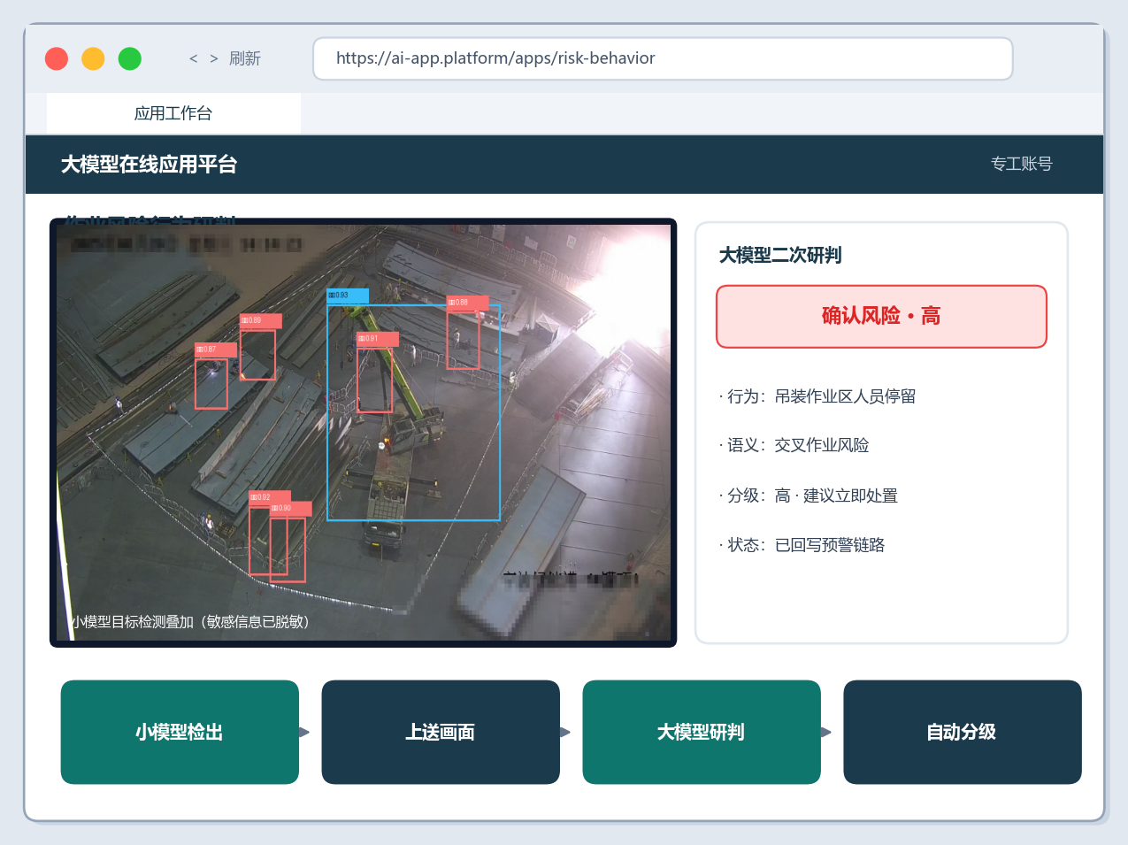
PART 02 · 场景效果示意
示例 · 风险行为研判
对应方案：作业风险行为检测与研判
场景说明
小模型检出人/设备目标后，多模态大模型做二次风险行为确认与自动分级，并回写预警。
应用场景
1. 安监值守降低小模型误报干扰，聚焦真实高风险行为
2. 复杂作业语义可理解并自动分级，支撑准实时预警处置
AI 应用解决方案 · 成果积累与应用场景示例
21 / 22

